Slide 1
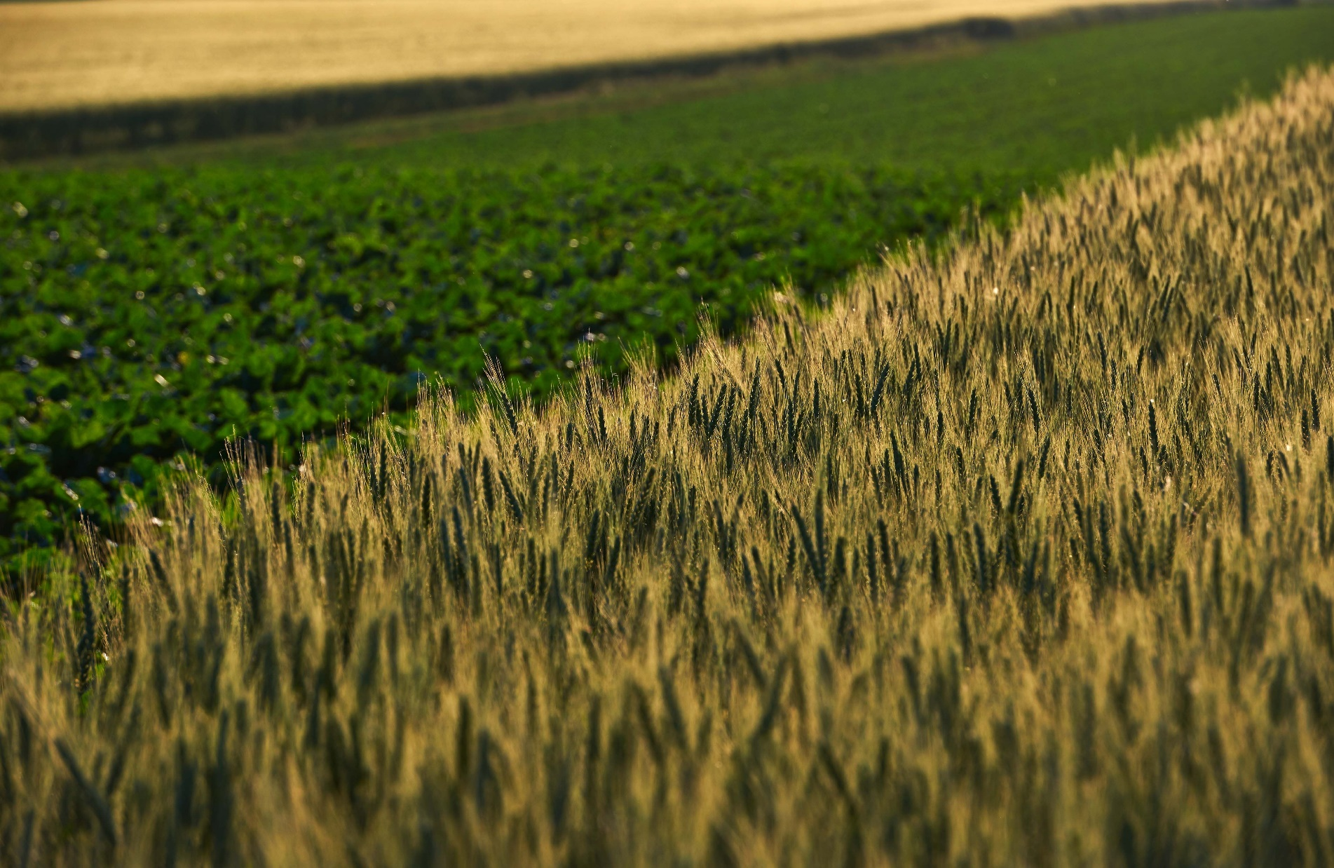
Erosionsschutz in der GAP 2. Oktober Mistelbach
Jahreskonferenz Netzwerk Zukunftsraum Land
„Region im Fokus: Kostbare
Ressource Wasser”
Bundesministerium für Land- und Forstwirtschaft, Regionen und Wasserwirtschaft
DI Christoph Oberhofer
Abteilung II/3 – ÖPUL
DI Andrea Spanischberger
Abteilung II/5 – Pflanzliche Produktion

Slide 2
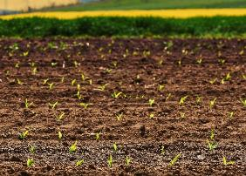
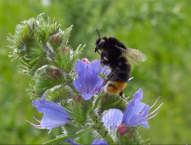
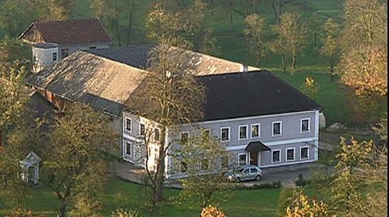
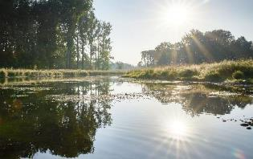
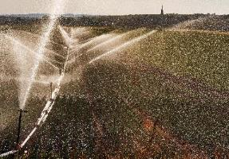
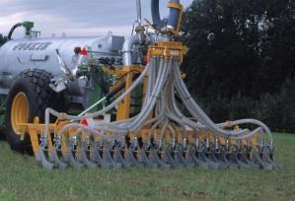
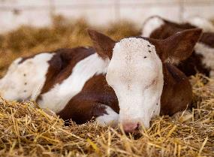
Agrarumweltprogramm ÖPUL 2023 (inkl. Öko-Regelungen)
Konzeption in einem breiten Partizipationsprozess – finden von gemeinsamen Lösungen der verschiedenen Stakeholder!
Hauptziel: Hohe Teilnahme und erhöhte Umweltambition
Erhöhte Flexibilität für Landwirte - Belohnen statt Strafen
Aufwertung Prämien verbunden mit erhöhter Umweltambition
Boden
Biodiv-ersität
Wasser
Klima
Tier-wohl
Luft
Teilnahme über 80% der Betriebe und Flächen
Notes:
•In der gemeinsamen Agrarpolitik ist Boden- und Gewässerschutz ein sehr wichtiges Thema, dementsprechende Ansätze werden daher auch im Rahmen der gemeinsamen Agrarpolitik im Rahmen der Konditionalität der Direktzahlungen als auch insbesondere im Rahmen des Agrarumweltprogramms ÖPUL unterstützt. Im ÖPUL 2023 werden hier auch verstärkt neue und innovative Ansätze unterstützt.
• Mit einer Teilnahme von über 80% am ÖPUL, werden großflächig Maßnahmen zum Boden- und Gewässerschutz umgesetzt.

Slide 3
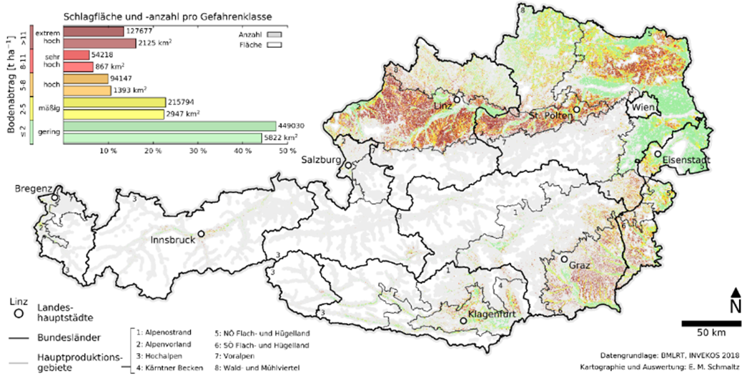
Erosionsgefährdete Flächen

Slide 4
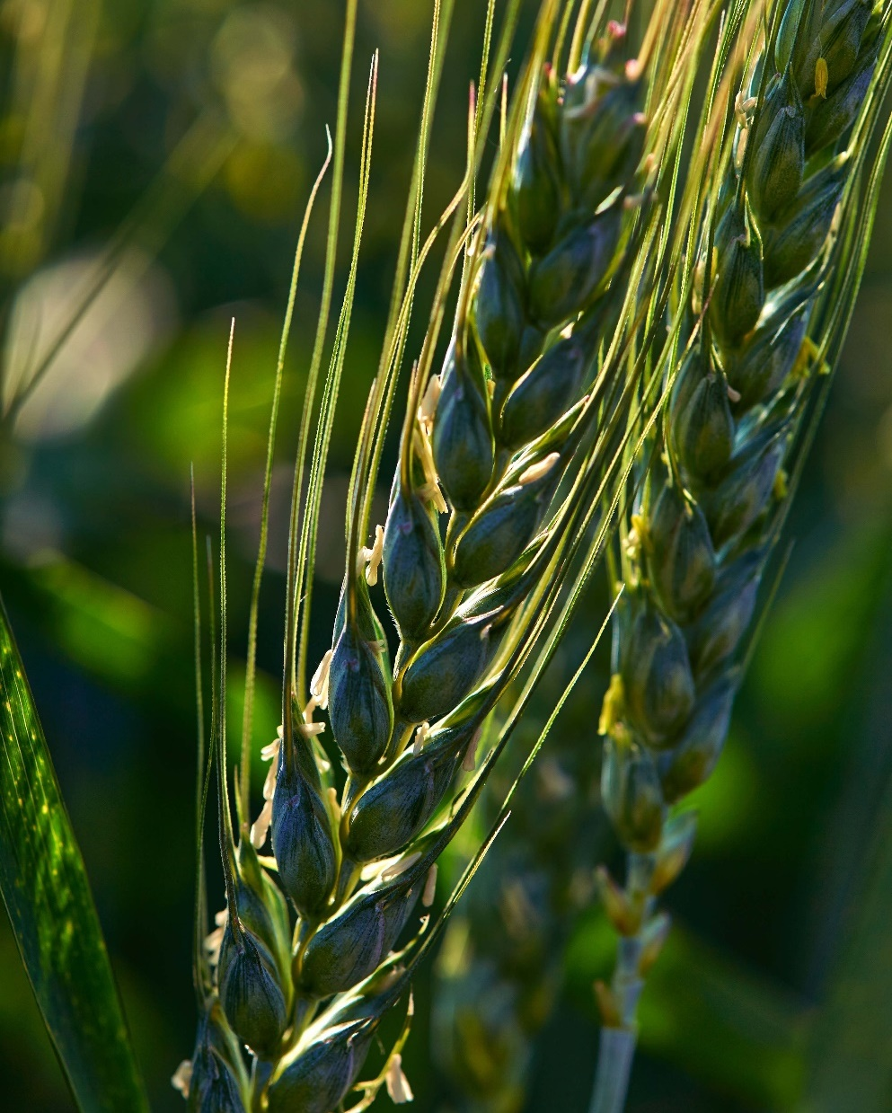
Ansätze zur Reduktion des Bodenabtrags
Kulturarten / Reduktion Hanglänge :
Dauergrünlanderhaltung und Anbaudiv. (z. B. max. 55% Kultur, Zuschlag Feldfutter)
Keine UBB/Bio-Prämie beim Anbau erosionsgef. Kulturen auf Schlägen >0,5 ha mit überw. >10% Hangneigung, ausg. Anbau mit erosionsminderndem Verfahren
Anlage von Biodiversitätsflächen können genutzt werden um Schläge mittels Querstreifeneinsaat zu teilen
Mehrnutzenhecken / Agroforststreifen
Notes:
• In weiteren Bereichen wie Bildung, Beratung und Forschung gibt es zahlreiche Aktivitäten des BML, die auf die verstärkte Bewusstseinsbildung und entsprechende Informationsmaßnahmen hinsichtlich Bodenfruchtbarkeit und Erosionsschutz abzielen (z. B. Richtlinien für die sachgerechte Düngung, Nitrat-Informationsdienst, Boden-Wasserschutz-Beratung, ÖPUL Weiterbildung, EIP-Projekte).

Slide 5
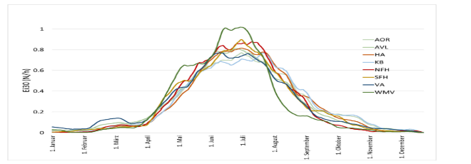
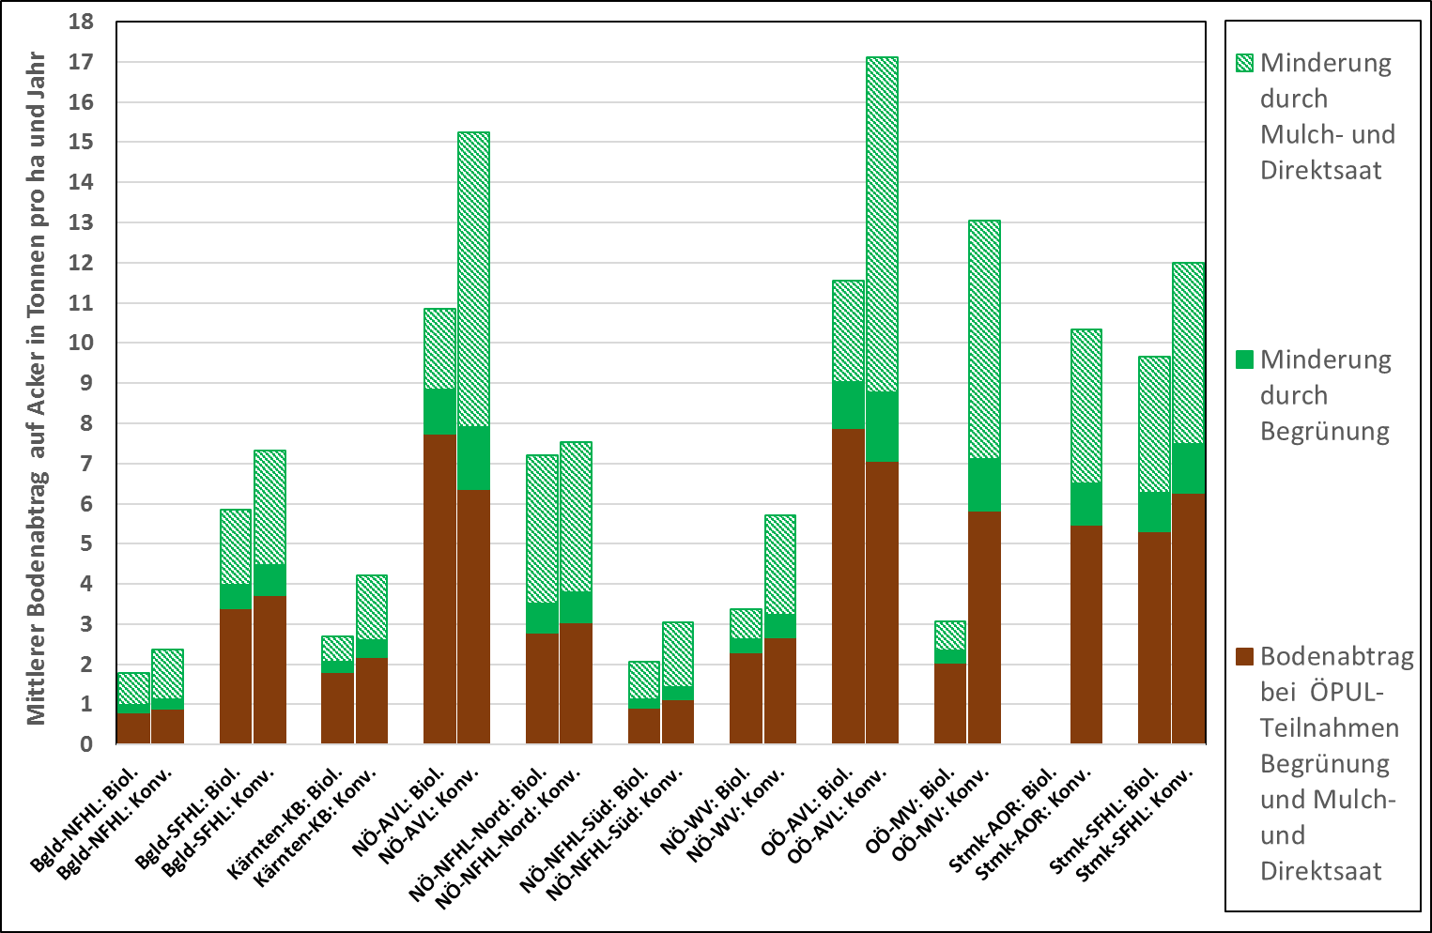
Ansätze im ÖPUL 2023 zur Reduktion des Bodenabtrags
Jahresverteilung der Erosivität der Niederschläge nach HPG
Erosionsmindernde Maßnahmen auf Fläche:
Begrünung von Ackerflächen (Zwischenfrucht und Immergrün)
Erosionsmindernde Anbauverfahren (Mulch- und Direktsaat inkl. Strip-Till, Anhäufungen bei Kartoffeln, Untersaat)
Begrünung von besonders erosionsgef. Flächen (Erosions-Eintragspfade)
Begrünung der Fahrgassen bei Wein, Obst und Hopfen
Notes:
Die ÖPUL-Maßnahmen tragen u. a. zum Humusaufbau und zur Humuserhaltung im Boden bei, welche die Basis für eine verbesserte Bodenfruchtbarkeit hinsichtlich Nährstoff- und Wasserverfügbarkeit darstellt. Ebenso leisten die Maßnahmen einen wichtigen Beitrag zur Reduktion der Erosion und zur Verminderung des damit verbundenen Boden- und Nährstoffverlustes. Ebenso werden Maßnahmen unterstützt, die eine Verminderung von Nährstoff- und Pflanzenschutzmitteleinträgen in Gewässer gewährleisten.

Slide 6
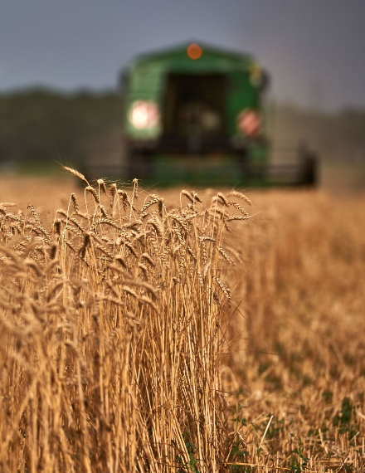
Maßnahmen und Zahlen
230.000 ha Biodiversitäts- und Naturschutzflächen
280.000 ha Begrünung Zwischenfrucht, rund 220.000 ha Begrünung System Immergün
140.000 ha erosionsminderndem Anbauverfahren (Direktsaat, Strip-Till, Mulchsaat, Zwischendämme, Untersaat)
135.000 förderwürdige Kulturen mit positiven Eigenschaften für Boden, 4.000 Wildkräuter und Brutflächen, 1.800 ha Blühkulturen-Heil- und Gewürzpflanzen
Über 220.000 ha Ackerflächen werden in der Maßnahme Vorbeugender Grundwasserschutz Acker gefördert
Notes:
• 2024 über 230.000 ha Biodiversitäts- und Naturschutzflächen angelegt, davon über 100.000 ha auf Acker als wichtige Rückzugs- und Lebensräume;
• Rund 280.000 ha in Begrünung-Zwischenfrucht gefördert, davon 760 ha Begleitsaat in Raps, rund 220.000 ha Ackerfläche mit Teilnahme an Begrünung-System Immergrün;
• Rund 140.000 ha Ackerfläche mit erosionsminderndem Anbauverfahren, davon rund 122.000 ha Mulchsaat, 3.600 ha Direktsaat bzw. Strip-Till, rund 8.000 ha Anhäufungen bei Kartoffeln (Zwischendämme) sowie 4.700 ha Untersaaten gefördert;
• Rund 135.000 ha förderwürdige Kulturen mit positiven Eigenschaften für Boden (z. B. Feldfutter, Raps, Sonnenblumen), 4.000 ha Wildkräuter- und Brutflächen als Getreideflächen mit doppeltem Reihenabstand und Verzicht auf Pflegemaßnahmen im Frühjahr sowie rund 1.800 ha Blühkulturen-Heil-und Gewürzpflanzen,
• über 220.000 ha Ackerfläche werden in der Maßnahme Vorbeugender Grundwasserschutz – Acker gefördert, hier besteht noch weiteres Potential für einen zusätzlichen Einstieg in die Maßnahme, die insbesondere auf die Reduktion von Nährstoffüberschüssen abzielt, ab 2025 wir die Maßnahme durch das Einziehen eines Korridors für die anrechenbare Vorfruchtwirkung erst ab 20 kg N/ha (statt 10) bzw. max. 100 kg N/ha jeweils vor Abzug der Reduktionsfaktoren attraktiviert
• Mit einer Teilnahme von über 80% am ÖPUL, werden großflächig Maßnahmen zum Boden- und Gewässerschutz umgesetzt. Um die nachhaltige Bewirtschaftung, die Akzeptanz und Wirksamkeit der Maßnahmen bei den Betrieben noch weiter zu stärken wurde im Rahmen der GSP Änderung 2024 eine Prämienanhebung von 8% im ÖPUL (ohne Öko-Regelungen) umgesetzt ab 2025 werden auch die Prämien für die Öko-Regelungen (Zwischenfrucht, Immergrün, Weide) angehoben und neue Maßnahmenelemente wie z. B. die Unterstützung von Agroforststreifen, Pheromonfallen bei Zuckerrüben oder auch der Cultan-Düngung angeboten. Zudem wird die verpflichtende Anlage von 4% Brachen wird als freiwillige Maßnahme der Konditionalität umgesetzt und im Gegenzug die UBB/BIO-Ackerprämie aufgrund der abgesenkten Baseline angehoben.

Slide 7
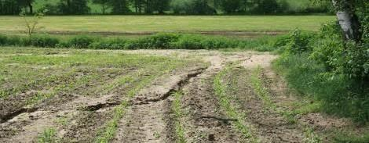
Erosionsschutz in der GAP - Zusammenfassung
Verringerung von Einträgen durch Pufferflächen
Dauerhafte Begrünung von
Eintragspfaden / Schlagteilung
Verringerung Erosionsrisiko durch Maßnahmen auf der Fläche
Fruchtfolge/Kulturen
Mulch- und Direktsaat
Querdämme bei Kartoffeln
Biodiversität und Pufferflächen
Zwischenfruchtanbau
Begrünung Dauerkultur

Slide 8
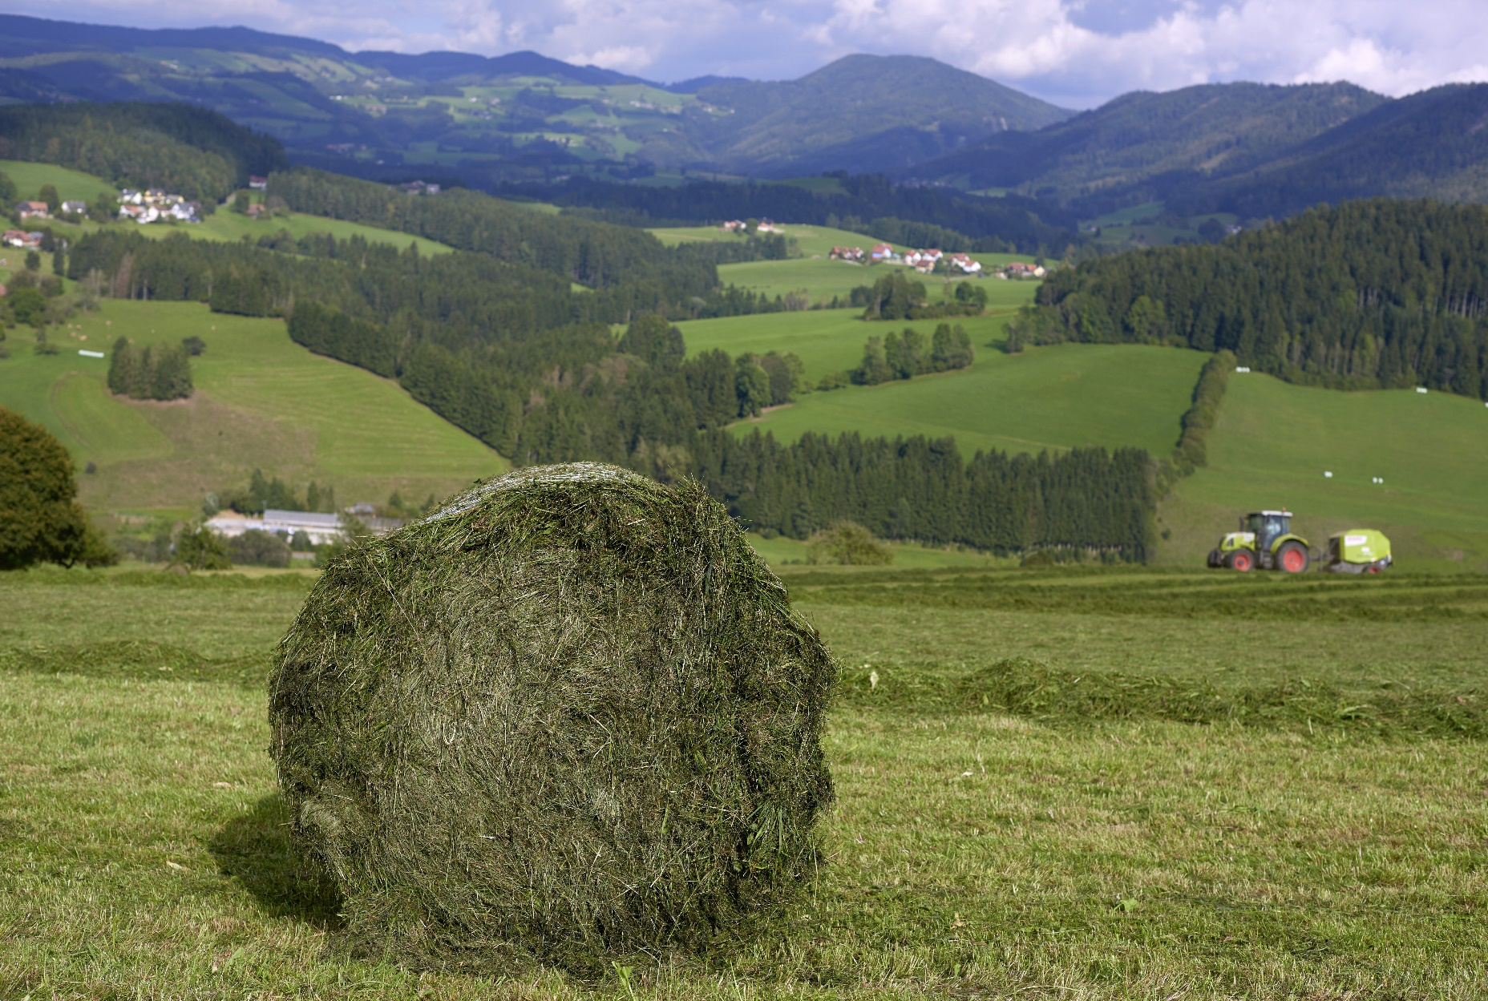
Zusammenfassung
Umsetzung und Weiterentwicklung humusfördernder und erosionsmindernder Maßnahmen
Flexibilität anstatt Verpflichtung – besondere Umweltleistungen werden durch freiwillige Maßnahmen honoriert
UBB / Bio als zentrale Basis-Maßnahmen insbesondere durch Anlage von Biodiversitätsflächen, jedoch auch spezifische Maßnahmen zum Erosionsschutz bzw. Humusaufbau auf besonders relevanten Flächen
Laufende Evaluierung und wissenschaftliche Begleitung der umgesetzten Maßnahmen sowie Berücksichtigung der Ergebnisse, Bildung und Beratung wichtiges Element des Boden/Gewässerschutzes

Slide 9
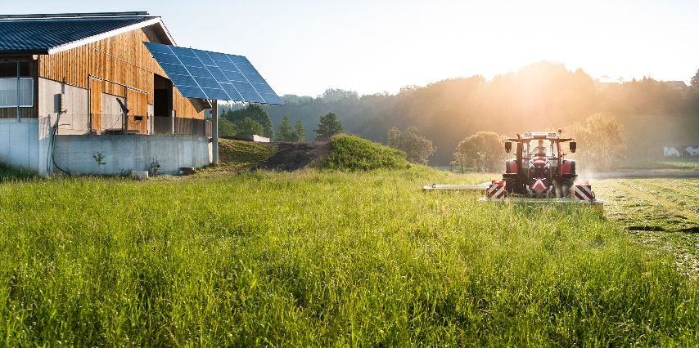
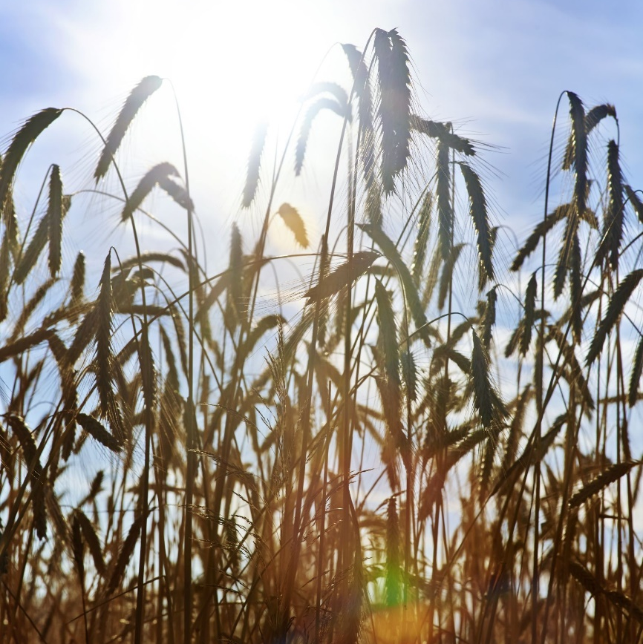
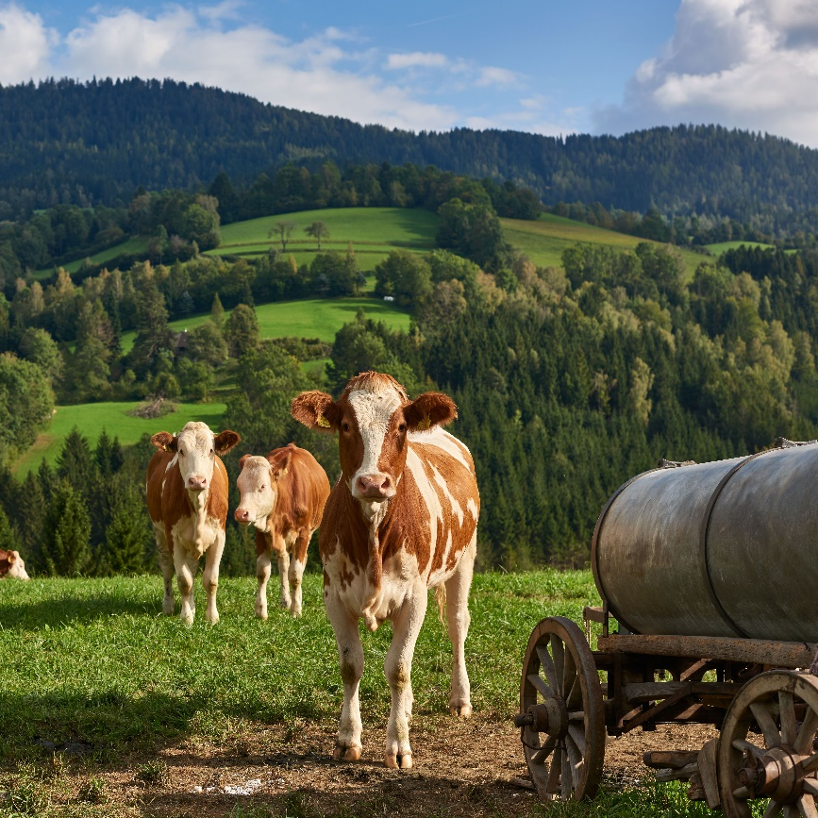
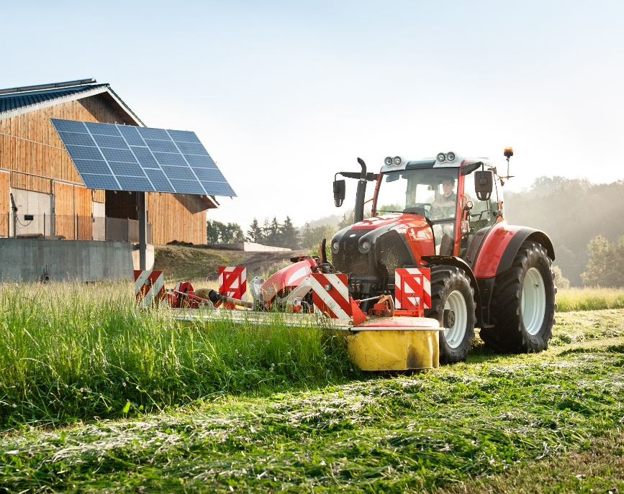
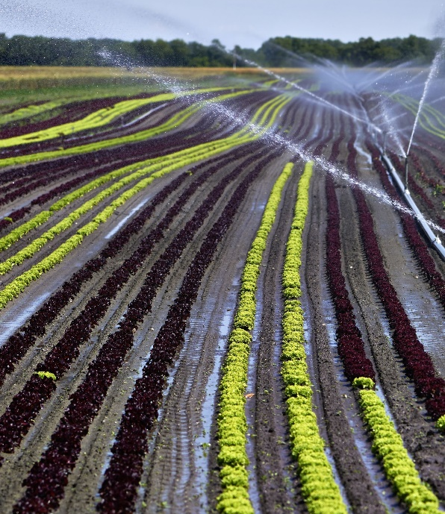
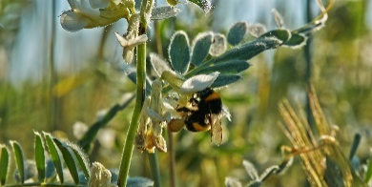
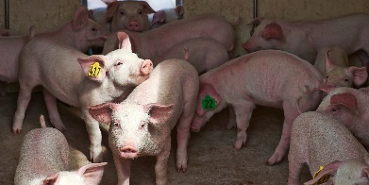
„Es gibt in der ganzen Natur keinen wichtigeren, keinen der Betrachtung würdigeren Gegenstand als den Boden.“
~ Frédéric Albert Fallou

